Slide 1
一、B2报表概述
问题 | 原因
认购数多了一些以前月份认购的数据 | NC-富力二开-营销管理中，楼栋信息里的“是否无证销售”被取消了
本月折扣额数据错误 | 变更合同/变更折扣/变更付款方式单据需要及时做确认；若不确认折扣额会取到签约单确认日期月份
退房单据没有显示 | 查看退房单有没有确认在本月，若有，检查是否本月认购本月退房
销售均价没有显示数据 | 金额/面积/套数有其中一个≤0，均价不显示
调整面积差没有体现 | 一次面积补差单的办理日期不是当月

Slide 2
二、B3报表概述
问题 | 原因
目标责任书均价没有数据 | NC中均价配置表每个月份的目标均价没有维护，假设查询5月份报表，则5月份报表的目标责任书均价（上半年）显示的就是5月份的维护的目标均价
均价没显示 | 与B2一样，若是金额/面积/套数≤0，则均价不显示，特别是季度均价
均价本该为0，但是显示数据了 | 与B2一样，查看是否楼栋信息里的“是否无证销售”被取消了
均价错误，而B2楼栋的均价正确的 | 配置表中的房产添加错误或者重复添加，若难找到差异，把房产全部删除，再重新添加
增幅错误 | 每个月份的目标均价要填写正确；若没有维护目标均价，则增幅取数为 （本月销售均价-上个月销售均价）/上个月销售均价
均价配置表中楼栋已维护，但B3表楼栋没显示 | 楼栋信息里建楼日期没有在当月及以前；或者“无证销售”没有勾选上；配置中该楼栋失效日期为2019年12月，则在2020年的报表不显示

Slide 3
新增楼栋，每个月份的目标均价都要填写；
上/下半年目标均价取数来源于所维护月份的目标均价；比如：查询10月份报表，那下半年均价就是维护的10月份目标均价；
表头信息维护好之后，要添加房产
注意：若是将几个楼栋组合在一起，在第一个楼栋房产添加成功之后，继续选择其他楼栋，添加房产，之后保存即可。

Slide 4
三、B5/B11/B12/B13报表概述
问题 | 原因
B11/B12/B13未收款项多了 | 应收款流水表最新版本中不是已收版本；在应收款界面操作：调整房款-变更归属日期到当月月末最后一天
B11/B12/B13未收款项少了或者金额错了 | 应收款流水表最新日期版本中不是未收版本：若应收款界面显示未收齐，则操作调整房款—变更归属日期；若应收款界面显示已收齐，需删除收款单，在欠收状态下才能操作调整房款
B5交楼及其他取数少了 | 一次面积补差单 “特殊应收时间 ” 字段没有维护；调整房款—变更归属日期
B11导入分类表格时报错，通知日期格式不对/分类内容格式不对 | 通知日期一定要“文本”格式下的[2020-xx-xx]；分类内容下拉框选择，不要自己录入

Slide 5
调整房款—变更归属日期到当月末最后一天
原理：
未收款报表取数来自于后台一个 流水表版本的数据；会取当月最大日期的版本，所以调整日期都调到当月末最后一天；假设5月20日的流水版本取到一笔3万（实际不应该取上），那为了取到正确的数据，就需要调整一版5月31日的数据去覆盖掉5月20日那个错误的版本。
1、以查询5月份报表为例，B12少了一笔公积金按揭款，签约单已网签确认，应收款界面也显示欠收，可以直接操作调整房款—变更归属日期到5月31日

Slide 6
2、以查询5月份报表为例，B12少了一笔公积金按揭款，但是这笔公积金按揭款是在6月3日收齐的，此时不可以再操作调整房款—变更归属日期到5月31日了，如果操作了，那5月份报表取到的就是已收齐版本数据了；
解决办法：需要将公积金的收款单删除，处于欠收状态，才能操作调整房款—变更归属日期到5月31日，之后再重新做收款；若删不了，请联系运维处理

Slide 7
四、B6/B7报表概述
问题 | 原因
累计应收按揭金额错误 | 累计应收按揭=累计实收+未收按揭，累计实收或者未收按揭有错误
未收按揭金额错误 | B6正确，B7错误，银行信息没有维护成功，维护银行时记得修改维护日期为当月末最后一天
金额正确，但是套数错误 | 系统中套数的取数规则是：若是组合贷，则最后一笔收齐了才会算一套；有实收负数的会计算-1套；但是如果同一套房产商业按揭款分成2笔收款，这种情况系统无法判断为1套，默认为2套，需要填报修改

Slide 8
五、B8报表概述
问题 | 原因
设计数的数据不对 | 设计数=可供销售+公共配套+补偿，看是3部分中哪个部分的数据有问题；设计数不可以填报，是由公式计算得出的
可供销售/公共配套的套数、预/实测面积错误 | NC中的面积配置表维护错误；要保证配置表的数据正确，若不改配置表而直接在B8填报，则下月仍旧会取到配置表中错误的数据
可供销售实测调整面积差f错误 | f数据不是直接取面积配置表中的数据，分3种情况：若房产还未认购，则营销系统中维护了实测面积，报表会取数；若是房产已认购，但还未签约，则做了签约面积差的时候，报表会取数；若是房产已签约了，则做了一次面积补差之后会取数
本月销售和累计销售取到重复的数据 | 面积楼栋配置表中房产添加重复了
未销售数据错误 | 公式计算得出，可供销售或者累计销售数据有错误，不直接取联查明细汇总数
填报时，已售、未售数据都需要填报，系统不会自动计算；哪个楼栋填报了，该楼栋数据当月就不再更新

Slide 9
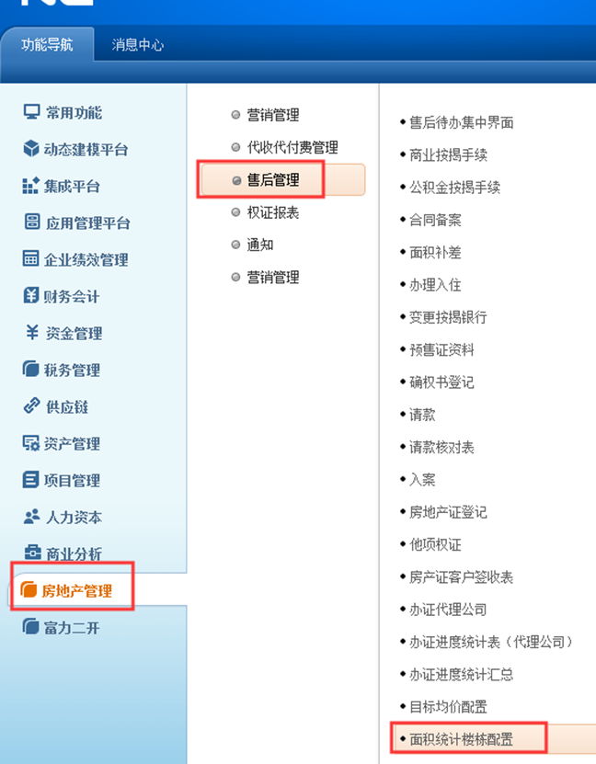
B8配置面积楼栋
路径：NC-房地产管理-售后管理-面积统计楼栋配置

Slide 10
维护表头数据之后，需要添加房产；先选择楼栋，再添加房产，与B3同理
如果房产添加错误，可以直接删除
注意：若是将几个楼栋组合在一起，在第一个楼栋房产添加成功之后，继续选择其他楼栋，添加房产，之后保存即可。

